Slide 1
gespreksvoering
W16mz | periode 3

Slide 2
inhoud
Lesdoelen
Planning
Voorkennis
Kenmerken van onderhandelen
Filmpje observeren en bespreken
Vandaag: paragraaf 20.1

Slide 3

lesdoelen
Je kunt aangeven wat je al van onderhandelen weet (voorkennis).
Je kunt de kenmerken van onderhandelen toelichten.
Je kunt aan de hand van een filmpje de verschillende kenmerken van onderhandelen benoemen.

Slide 4

planning
Planning per week
Boek: maatschappelijk zorg 2
Elke week 1,5 uur
Thema 20: onderhandelen
Waarom onderhandelen?
Eindopdracht

Slide 5
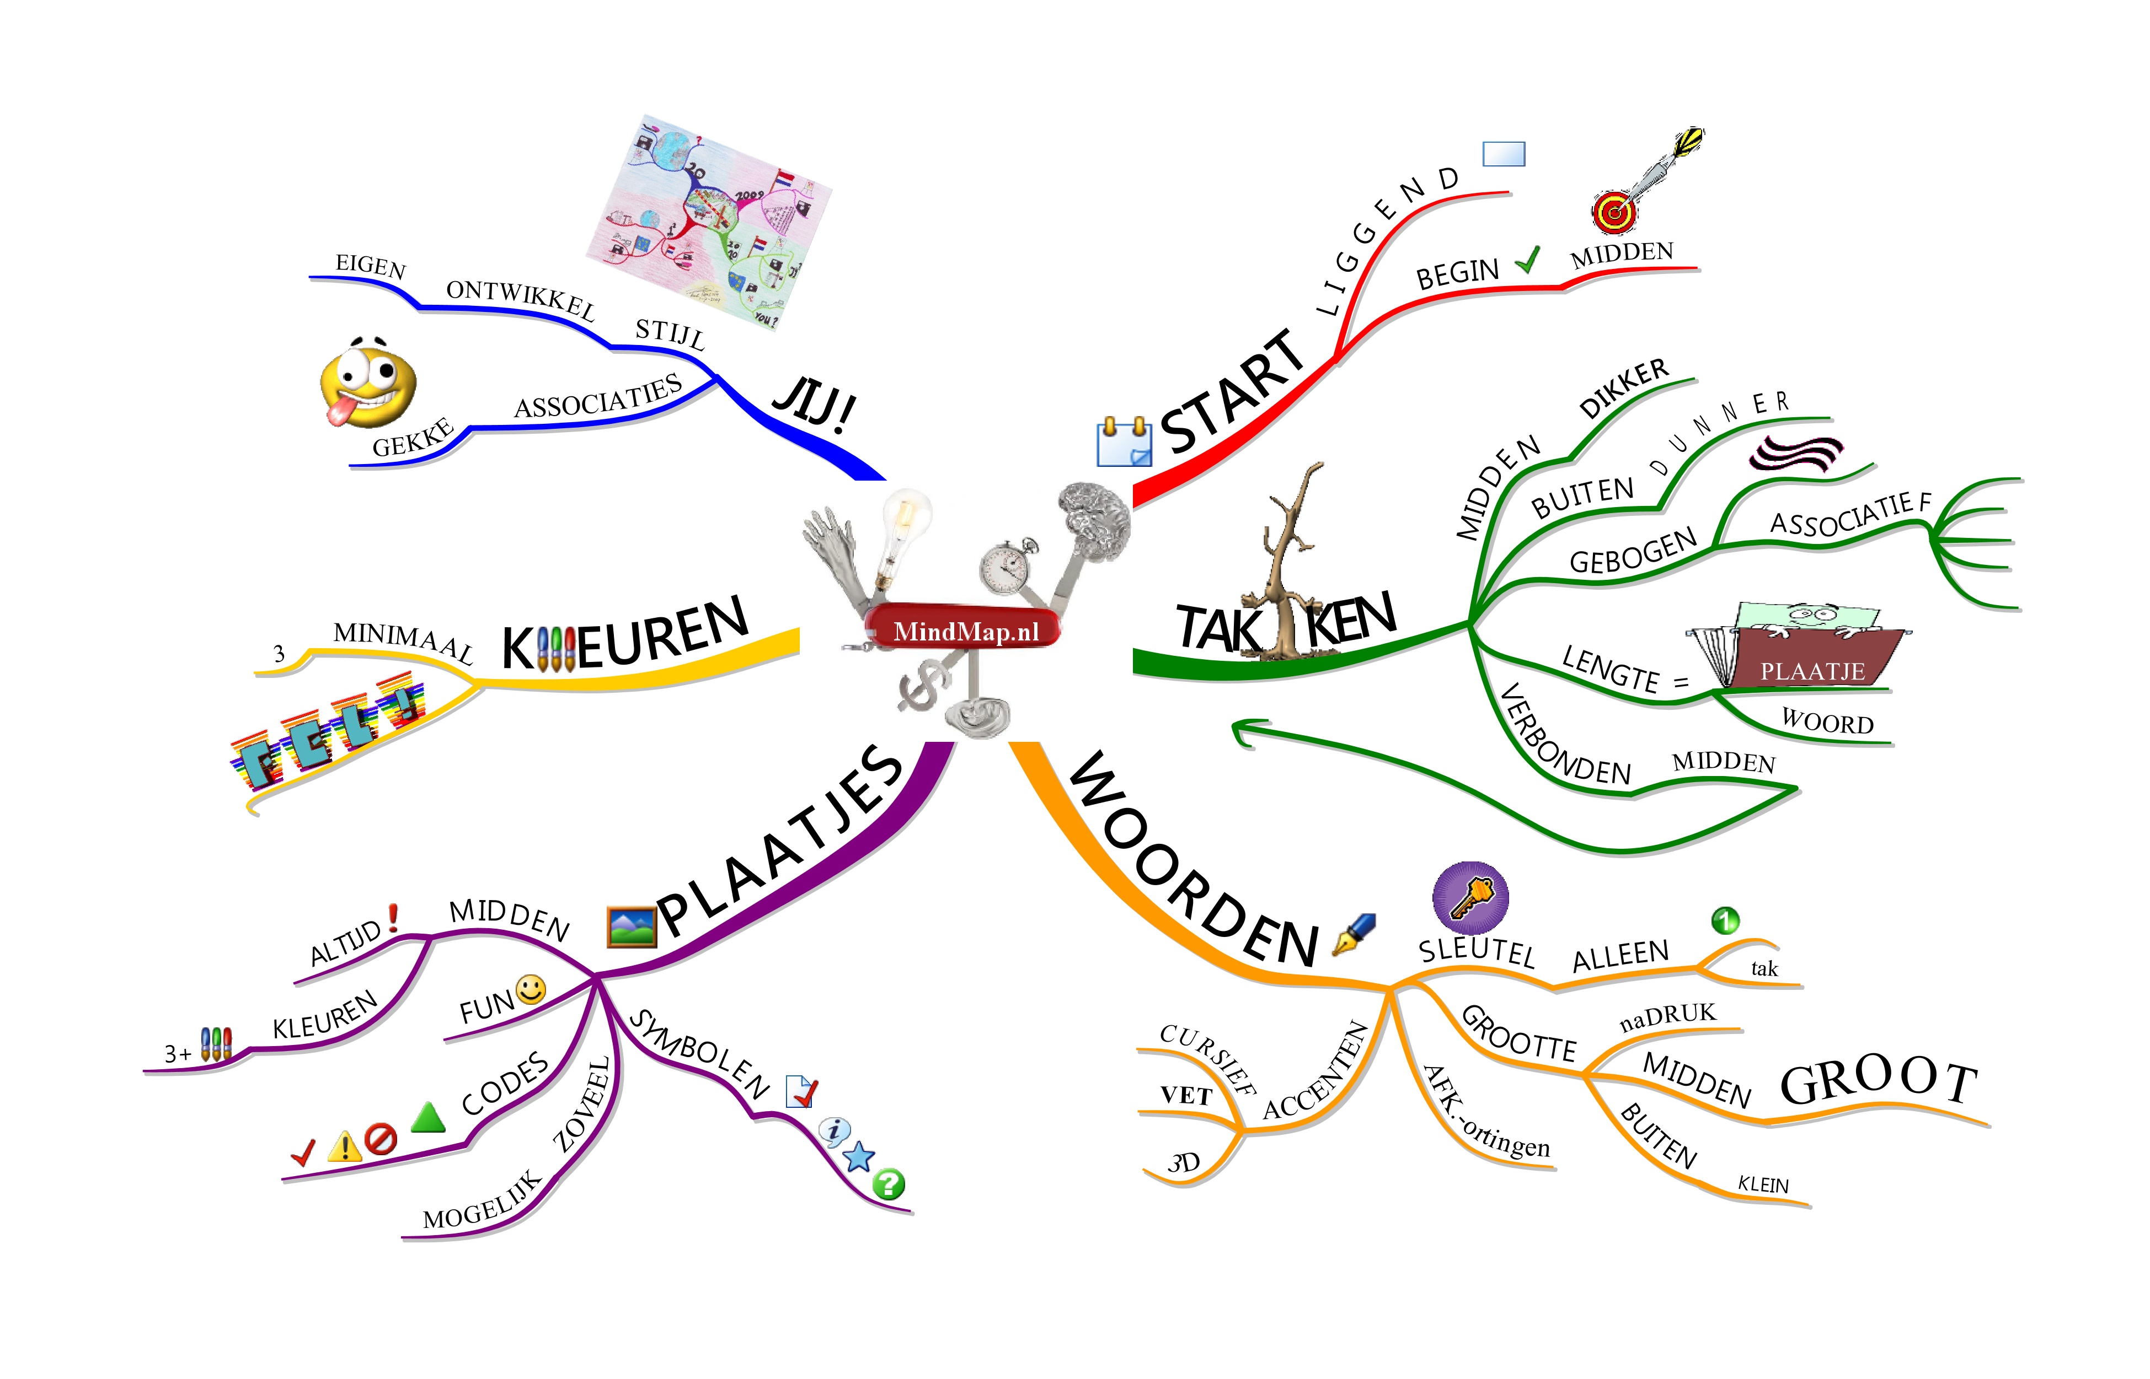
voorkennis
Maak een eigen woordweb/ mindmap
Wat weet je al over onderhandelen?
Kenmerken, met wie, hoe, waarom, wanneer, waar, waarover? etc.

Slide 6
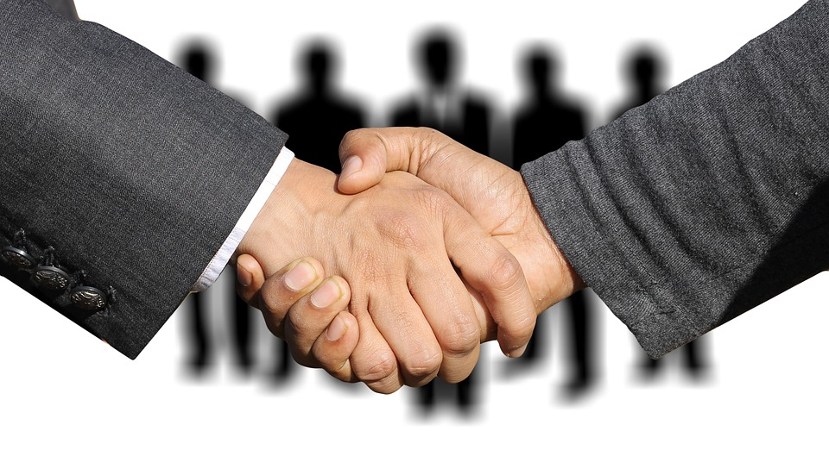
Kenmerken onderhandelen
Onderhandelen is een proces waarbij minstens twee partijen verschillende en gezamenlijke doelen hebben en via een gesprek een oplossing bereiken, waarin alle betrokkenen zich kunnen vinden.

Slide 7
Kenmerken onderhandelen
Partijen: groep of persoon met een bepaald doel, twee of meer partijen
Verschillende en/of gezamenlijke doelen
Oplossing bereiken: afhankelijk van elkaar, geven en nemen
In harmonie of aanvallend

Slide 8
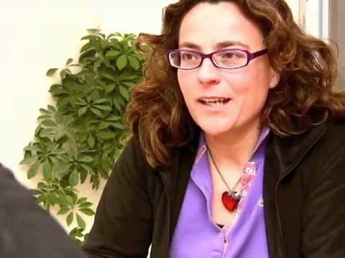
observeren

Slide 9
bespreken
Wat kun je zeggen over de volgende kenmerken?
Partijen?
Doelen (gezamenlijk/verschillend)?
Harmonie of aanvallend?
Oplossing?

Slide 10
Tot slot
Zijn de lesdoelen behaald?
Je kunt aangeven wat je al van onderhandelen weet (voorkennis).
Je kunt de kenmerken van onderhandelen toelichten.
Je kunt een filmpje van een onderhandeling observeren en de verschillende kenmerken vanuit dit voorbeeld benoemen.
Vragen?

Slide 11
Bedankt voor jullie aandacht
Tot de volgende keer ☺

